Slide 1
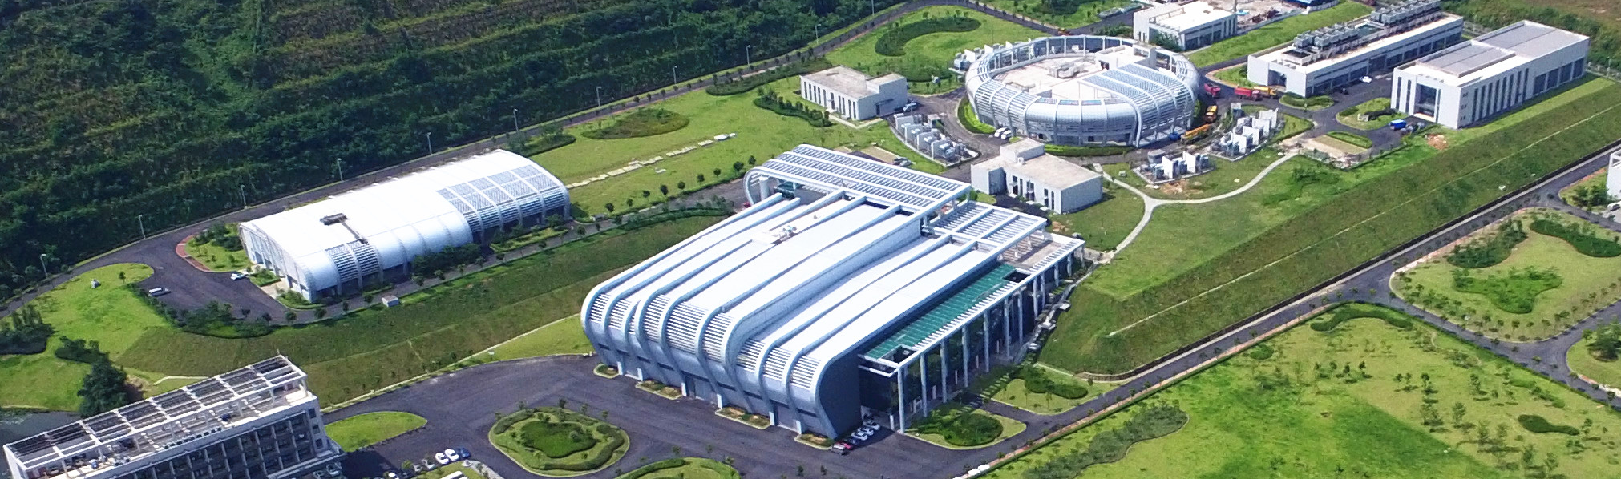

报告
束测组 杨旭
2025/04/29

Slide 2
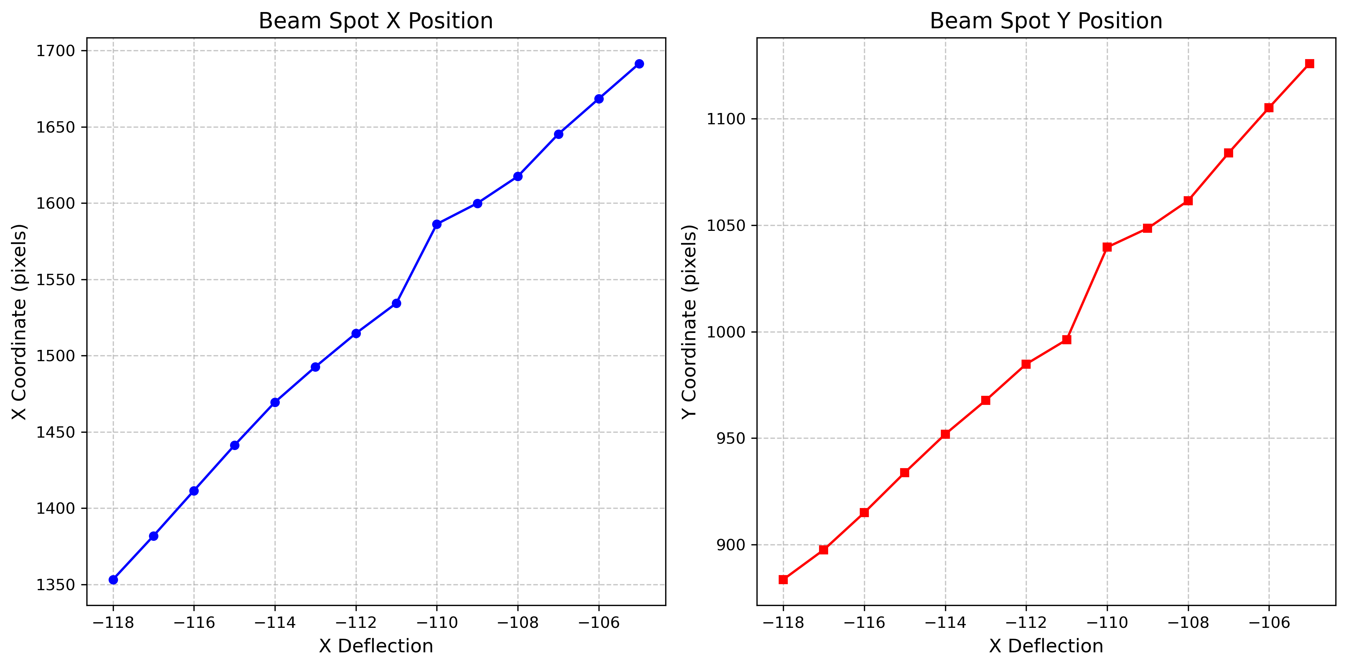
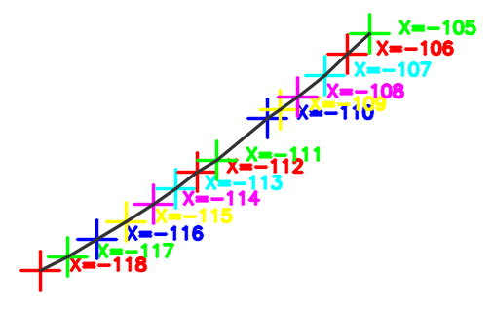
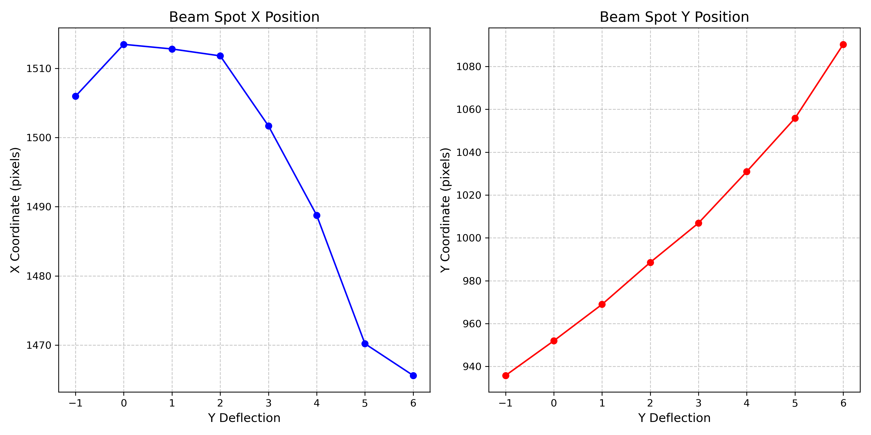
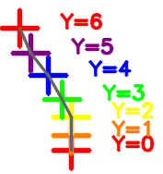
束斑位置与电子枪x,y方向偏压的关系(相机未校正)
X_deflection(Y_deflection=2)
Y_deflection(X_deflection=-112)

Slide 3
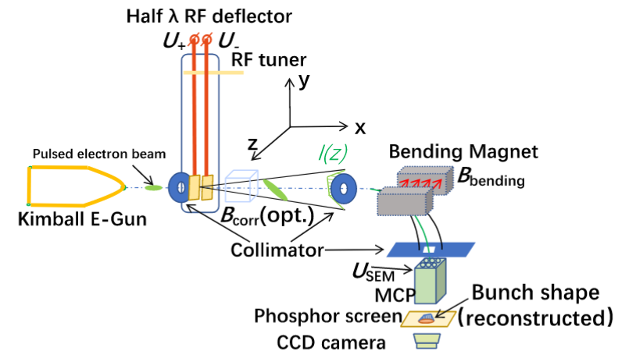
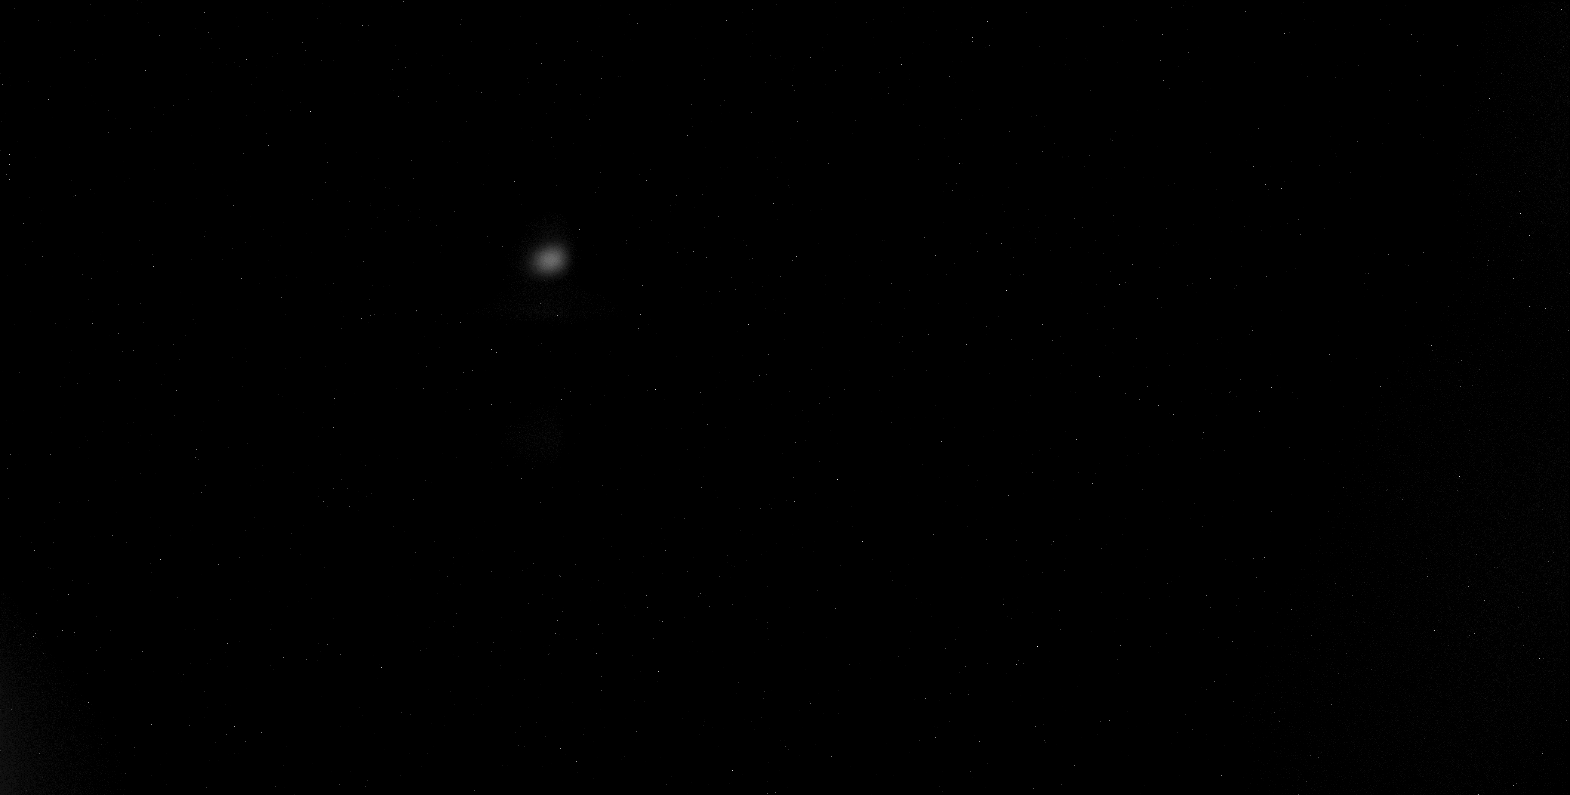
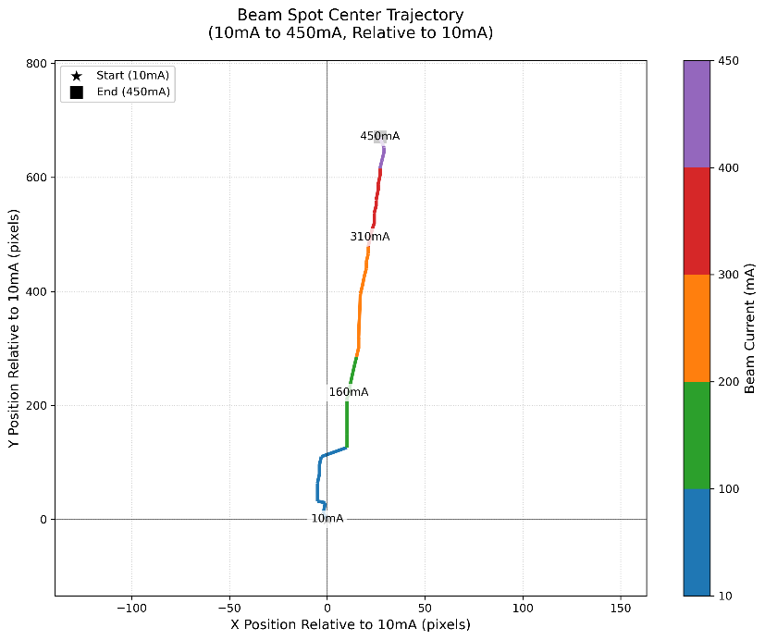
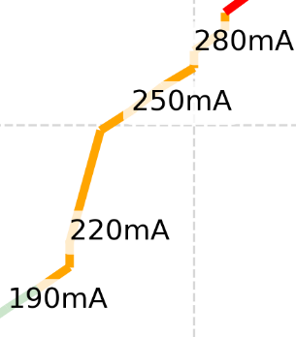
磁铁偏转实验（相机校正后）
电子枪偏转电压x_-112_y_3.9
突变点在230mA—240mA处

Slide 4
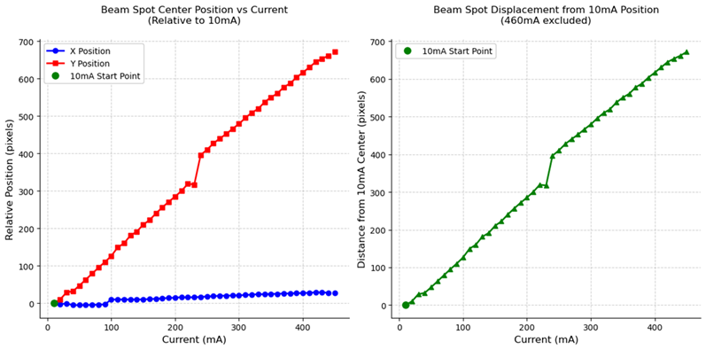
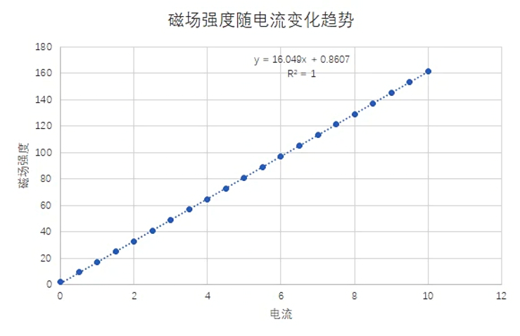
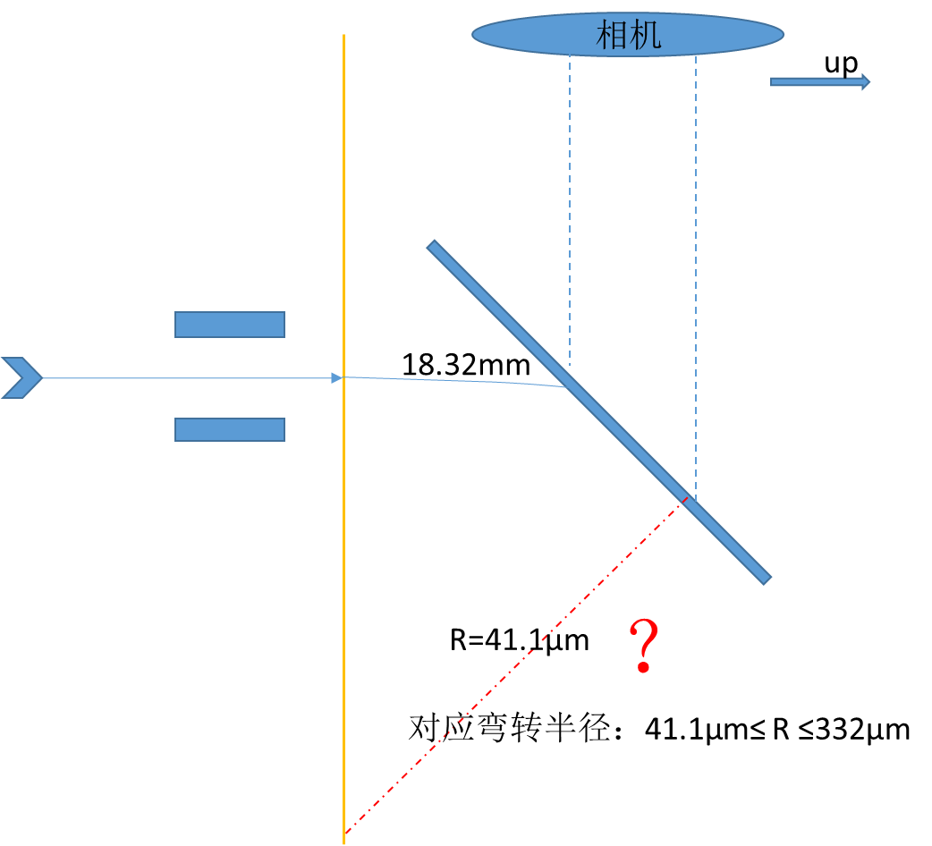
束斑位置与磁场强度关系
10 keV能量的电子速度约为：5.85×10⁷ m/s
测试电流：10mA—460mA
对应磁场强度：1.02—8.24T
450mA对应束斑与10mA相距671.5pixels，按照1pixel=0.016mm，约为10.74mm，在荧光屏上的距离为15.19mm。

Slide 5
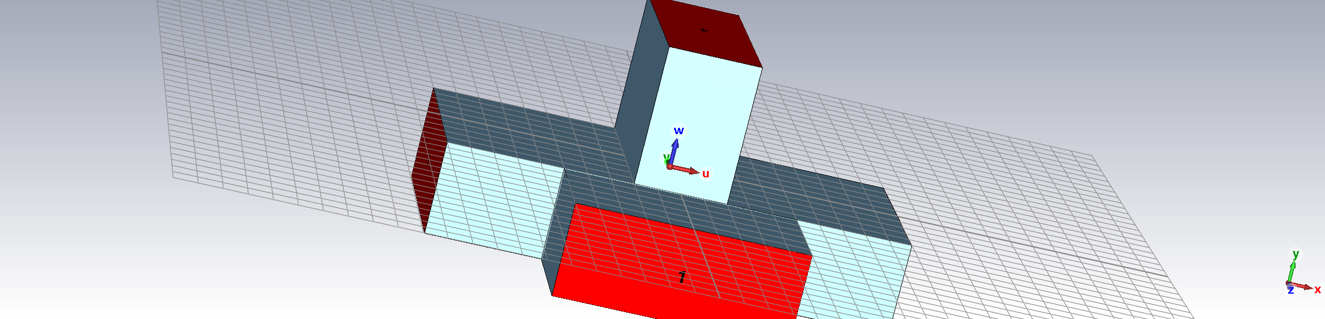
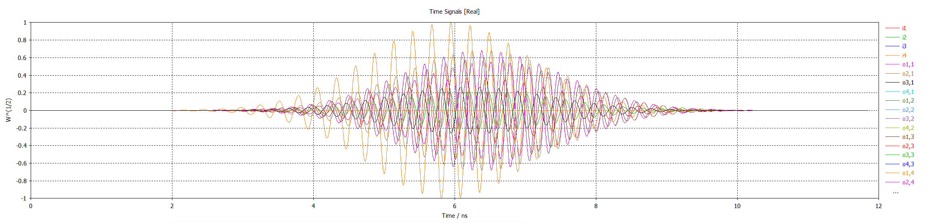
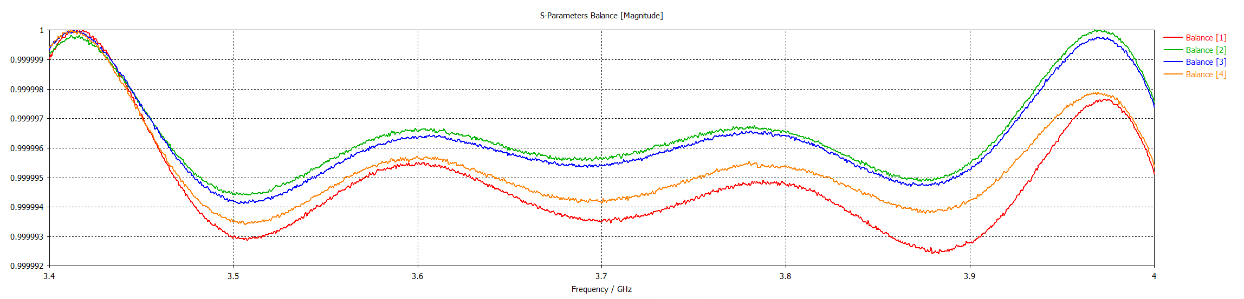
魔T模拟—CST学习

Slide 6
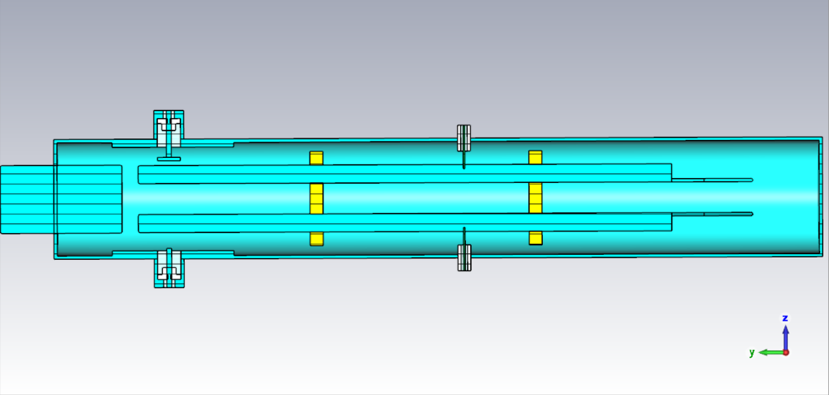
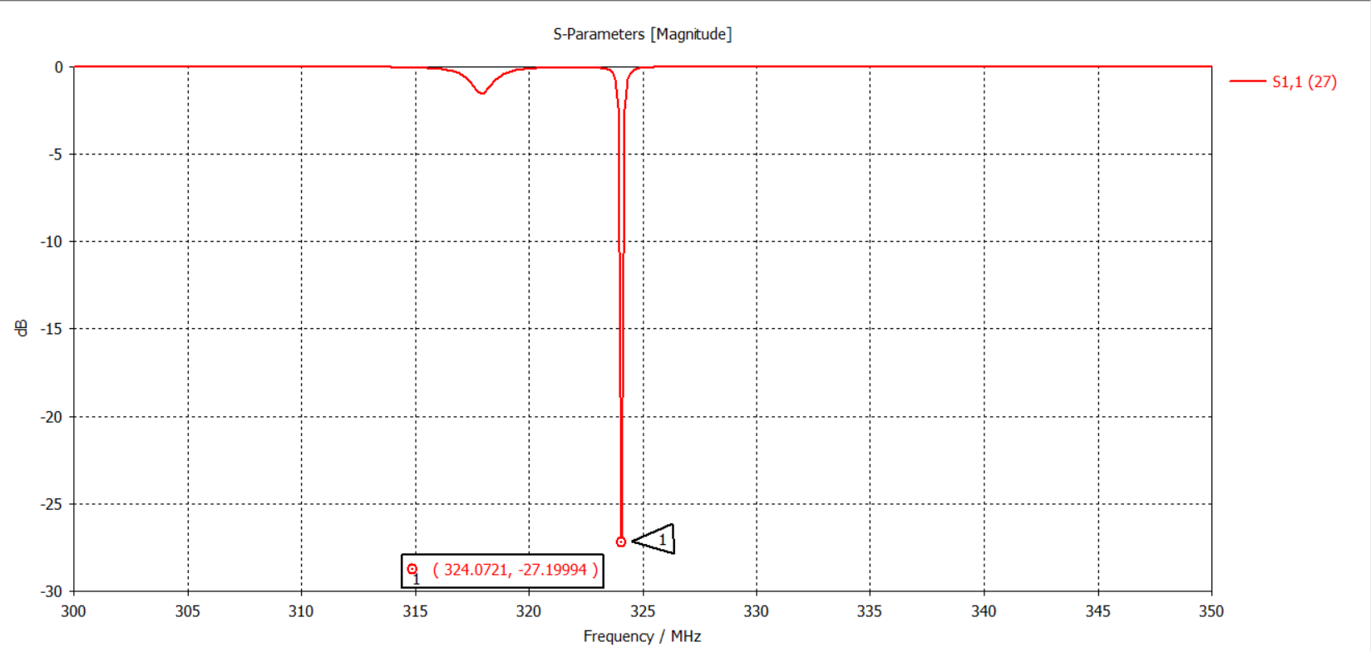
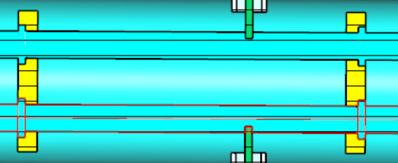
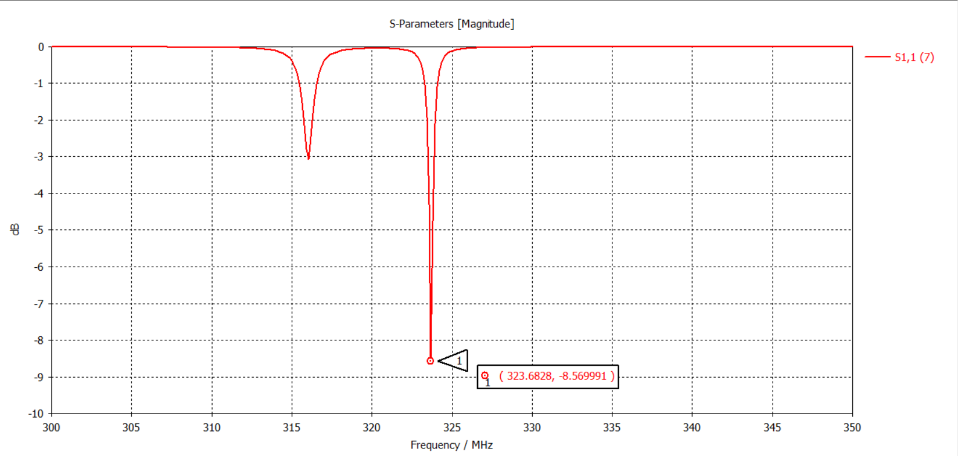
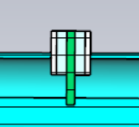
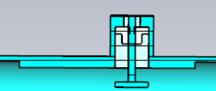
CST模拟

Slide 7
J-PARC LINAC
相机
up
18.32mm
？
R=41.1µm
对应弯转半径：41.1µm≤ R ≤332µm

Slide 8
谢 谢！

